Slide 1
START
TÌM HIỂU
VỀ LOÀI
“THỎ”

Slide 2
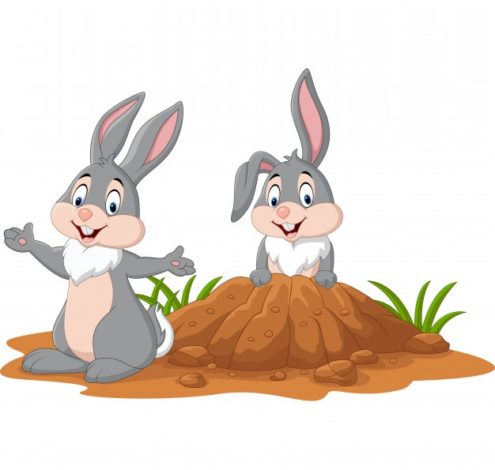
Thỏ sống
ở đâu?
Tiếp
Trên cây
A
Trong hang
B
Dưới nước
C
Click on the correct letter

Slide 3
Thỏ thích
ăn gì?
Tiếp
Trái cây
A
Cà rốt
B
Lá cây
C
Click on the correct letter

Slide 4
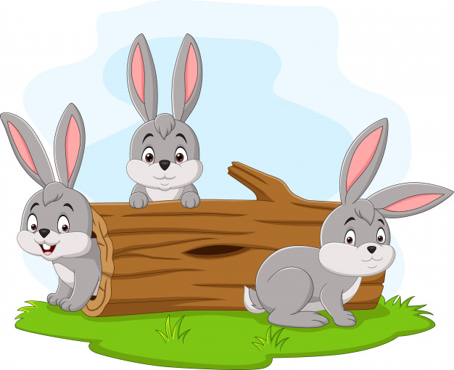
BÉ TẬP VẼ “THỎ”

Slide 5
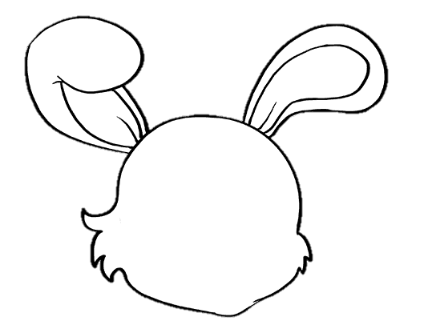
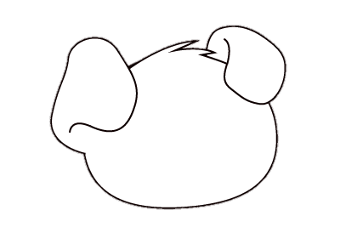
HEAD
Thỏ có hai cái tai dài
và duỗi thẳng

Slide 6
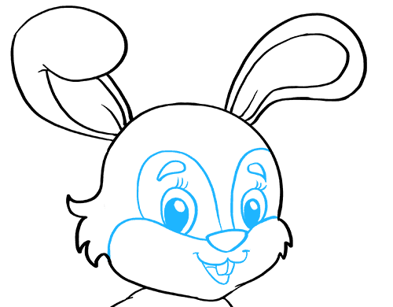
FACE
Thỏ có đôi mắt tròn
và có 2 chiếc răng to

Slide 7
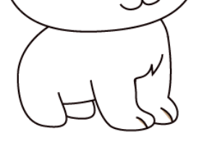
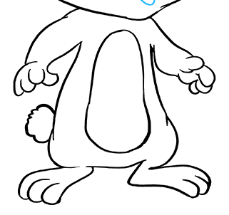
BODY
Thỏ có cái đuôi và đôi chân dài

Slide 8
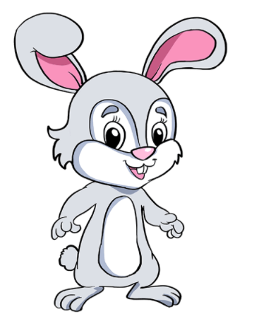
Tô màu

Slide 9
Tô màu
EXIT

